Slide 1
CARRERA DE INGENIERÍA GEOGRÁFICA Y DEL MEDIO AMBIENTE
“PROPUESTA DEL PLAN DE ORDENAMIENTO TERRITORIAL URBANO DE LAS PARROQUIAS DEL CANTÓN RUMIÑAHUI”
ELABORADO POR:
ADRIANA CAROLINA LÓPEZ ALULEMA DAVID ALEJANDRO CAÑAS SIGÜENZA
OCTUBRE 2013

Slide 2
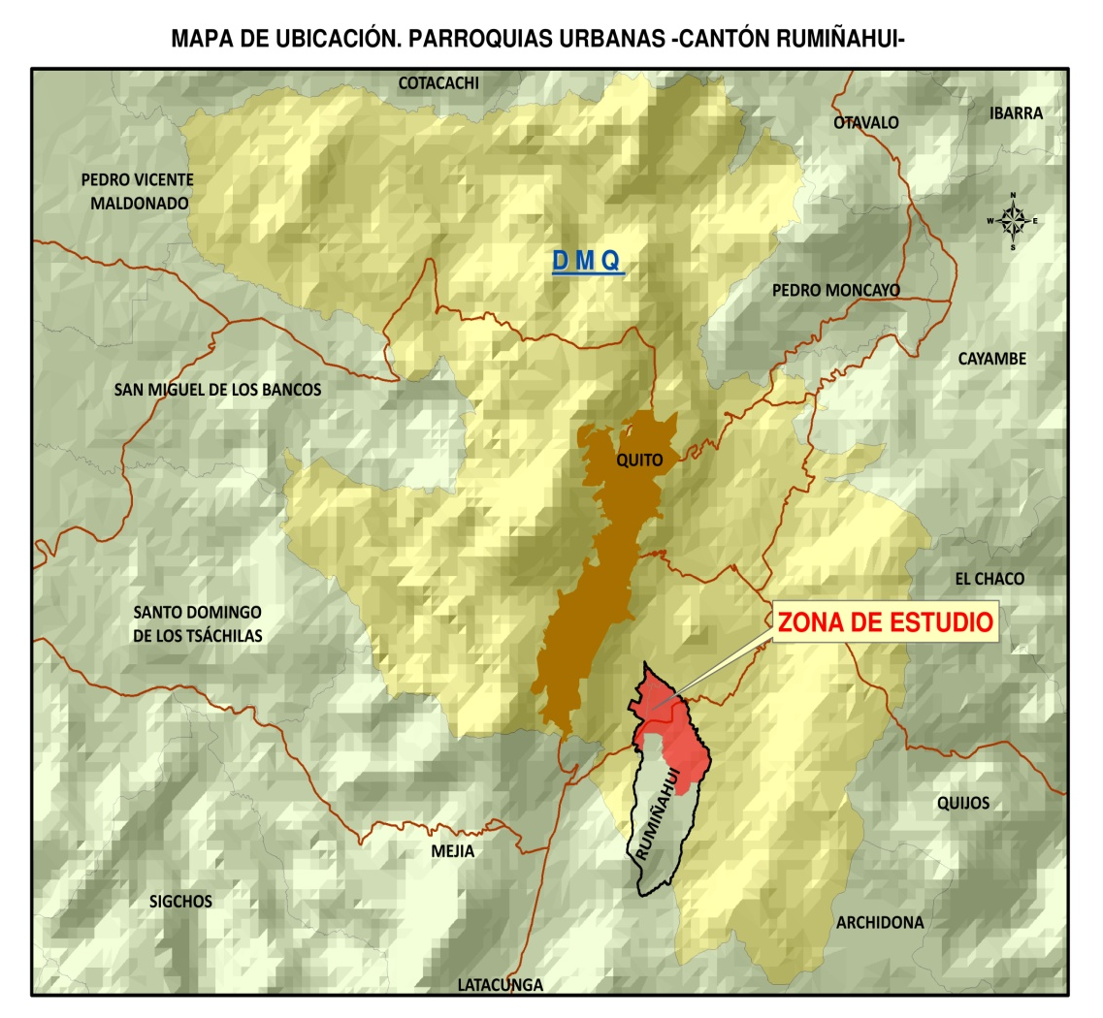
INTRODUCCIÓN
DESCRIPCIÓN DEL ÁREA DE ESTUDIO
PAÍS : Ecuador
PROVINCIA : Pichincha
CANTÓN : Rumiñahui
CAPITAL : Sangolquí
UBICACIÓN : Sur - Oeste de la Provincia de Pichincha
LÍMITES :
Norte, Este, Oeste: Distrito Metropolitano de Quito
Sur : Cantón Mejía

Slide 3
El Cantón Rumiñahui es conocido por su constante crecimiento, dinamismo social y económico
Rumiñahui por estar cerca al Distrito Metropolitano de Quito es un lugar atractivo para vivir para quienes buscan estar cerca de la capital
Las parroquias urbanas de Rumiñahui han sido vistas como ciudades dormitorio.
Sumados estos dos fenómenos migratorios, más una falta de planificación inicial, han dado como resultado que la zona urbana de Rumiñahui crezca de manera muy irregular y desorganizada.

Slide 4
OBJETIVOS
GENERAL
Realizar la propuesta de un Plan de Ordenamiento Territorial Urbano de las parroquias Sangolquí, San Rafael y San Pedro de Taboada del cantón Rumiñahui, Provincia de Pichincha.
ESPECÍFICOS
Realizar un diagnóstico a través de la recopilación y validación de la información base.
Estructurar un Sistema de Información Geográfica.
Realizar la propuesta estratégica para el plan de ordenamiento territorial urbano.
Formular proyectos viables para la ejecución del POT del área urbana del cantón Rumiñahui .

Slide 5
MARCO TEÓRICO
POT Urbano
¿Quién?
Municipios
Planificación
¿Para qué?
Minimizar impactos negativos de los procesos de urbanización
Ocupación del suelo
Formular planes, programas y proyectos
Solucionar conflictos de uso de suelo
¿Dónde?
Municipio
¿Escala?
1:10000
1:5000

Slide 6
FASES GENERALES DE UN POT

Slide 7
MARCO LEGAL
CONSTITUCIÓN DE LA REPÚBLICA DEL ECUADOR
Código orgánico de planificación y finanzas publicas
Código orgánico de ordenamiento territorial, autonomía y descentralización
LEY ÓRGANICA DE PARTICIPACIÓN CUIDADANA
LEYES ORGANICAS QUE REGULAN EL ORDENAMIENTO TERRITORIAL

Slide 8
MARCO INSTITUCIONAL
PLAN NACIONAL DEL BUEN VIVIR 2009-2013
La Constitución hace énfasis en la necesidad de que todos los niveles de gobierno formulen su respectiva planificación del desarrollo y ordenamiento territorial.
El Plan Nacional para el Buen Vivir define políticas y estrategias que deben ser tomadas como directrices generales de acuerdo a la precisión de las competencias y funciones de cada nivel.
SISTEMA NACIONAL DE PLANIFICACIÓN Y DESARROLLO
OBJETIVOS DEL O.T.
El diagnostico territorial, orientado a detectar su base problemática.
Organizar y crear escenarios, modelando el sistema territorial en función de sus potencialidades.
Fortalecer los mecanismos de interacción participativa entre las actividades gubernamentales: publicas, sociales, privadas y la ciudadanía.
Regular la ocupación y uso del territorio.

Slide 9
ORDENANZAS DEL GAD CANTONAL DE RUMIÑAHUI
“Zonificación, Uso y Ocupación del Suelo”
Tiene artículos en los cuales se garantiza un correcto uso y ocupación del suelo.
Ordenanza de “Gestión Ambiental”
Dicho título contiene las normas de calidad ambiental de los recursos aire, agua, suelo, y disposición final de desechos sólidos.

Slide 10
METODOLOGÍA

Slide 11
GENERACION DE LA GEODATABASE

Slide 12
TABLAS DE ATRIBUTOS

Slide 13
ESQUEMA DE LA GEODATABASE

Slide 14
MODELO CARTOGRÁFICO

Slide 16
MOMENTO EXPLICATIVO

Slide 17
SISTEMA AMBIENTAL
CLIMA
Área | Temperatura (°C) | Precipitación (mm) | Humedad (%) | Vientos (Dirección) | Nubosidad (Cielo cubierto) | Heliofanía (horas sol)
Urbana | 15,45 | 1000 | 73,5 | SE | 5,4 | 171,6
AIRE – ESTADO ACTUAL DEL RECURSO AIRE
Tabla. Cumplimiento de las Normas por Emisión de Ruido
CIIU | NÚMERO FUENTES | CUMPLE |  | NO CUMPLE
 |  | NO | % | NO | %
Fabricación de sustancias y productos químicos | 5 | 4 | 80 | 1 | 20
Fabricación de productos textiles | 3 | 3 | 100 | 0 | 0
Comercio al por mayor | 2 | 2 | 100 | 0 | 0
Fabricación de calzado y de sus partes | 3 | 1 | 100 | 2 | 67
Fabricación de medicamentos de uso humano | 4 | 3 | 66 | 1 | 34
Fabricación de vidrio y productos de vidrio | 1 | 0 | 0 | 1 | 100
TOTAL | 22 | 17 | 77 | 5 | 23

Slide 18
Tabla: Niveles de Ruido Diurno en db(A) en las Parroquias de San Rafael y Sangolquí
NIVELES DE RUIDO DIURNO DB(A)
Norte | 65 a 83,1
Sur | 40,2 a 55
Este | 60 a 65
Oeste | 45 a 60
Centro-Este | 60 a 70
Centro-Oeste | 60 a 70
Datos obtenidos de la tesis: “Generación de un modelo de predicción de ruido aplicando técnicas geoestadísticas en las parroquias de San Rafael y Sangolquí del cantón Rumiñahui”, desarrollada por los ingenieros Gómez J. y Parra E

Slide 20
AGUA
RIO SAN PEDRO
RIO PITA
RIO SANTA CLARA

Slide 21
ESTADO ACTUAL DEL RECURSO AGUA
Tabla. Índice de Calidad de Agua (ICA), microcuenca del rio San Pedro
Todos los tramos del río San Pedro están contaminados con parámetros físicos, químicos y bacteriológicos, de manera que se han afectado adversamente algunos de sus usos.

Slide 22
ESTADO ACTUAL DEL RECURSO SUELO
Tabla. Cantidad y Tipo de Residuos Sólidos Industriales, CIIU 2010
CIIU | Residuos Sólidos no domésticos inorgánicos |  | Residuos Sólidos no domésticos orgánicos |  | Residuos Peligrosos |  | TOTAL
 | TON | % | TON | % | TON | %
Ventas al por menor de productos | 48,5 | 11 | 360,71 | 82,1 | 30,11* | 6,9 | 439.3
Fabricación de muebles y colchones | 73,2 | 50 | 0 | 0 | 73,2 | 50 | 146,44
Fabricación de sustancias y productos químicos | 12,51 | 56,6 | 8,8 | 39,7 | 0,76 | 3,7 | 22,07
Comercio al por mayor | 0,0085 | 0,0006 | 514,9 | 100 | 0 | 0 | 514,9
Fabricación de vidrio y productos de vidrio | 765,3 | 95,9 | 32,3 | 4,1 | 0 | 0 | 797,6
Fabricación de calzado y de sus partes | 67,13 | 53,5 | 28,17 | 22,4 | 30,14 | 24,1 | 125,44
Fabricación de productos elaborados de metal | 46,27 | 11,1 | 107,85 | 48,8 | 89,7* | 40,1 | 223,82
Fabricación de partes, piezas y accesorios para vehículos, automotores | 52 | 40,8 | 75,4 | 59,2 | 0 | 0 | 127,4
Servicio de pompas fúnebres y conexos | 0 | 0 | 0,243 | 96 | 0,01 | 4 | 0,253
Fabricación de medicamentos de uso humano | 4,4 | 27,4 | 9,12 | 56,8 | 2,58 | 15,8 | 16,08
Elaboración de productos alimenticios y bebidas | 0 | 0 | 148,2 | 98,9 | 1,5 | 1,1 | 149,7
Servicios sociales y de salud | 0,00216 | 1,7 | 0,11 | 84,6 | 0,0192 | 14,7 | 0,13
TOTAL | 1073,91 | 23,5 | 2464,03 | 53,9 | 1028 | 22,06 | 4.565,94

Slide 23
La PPC (producción per cápita) de residuos solidos del cantón Rumiñahui es de 1,04 Kg/ hab /día.
Tipo A compuestos por Residuos de alimentos o de la preparación de los mismos, 66,71 %
Tipo B compuestos por papel, cartón y madera que son el 7,3%
Tipo C compuestos por metal, plástico y vidrio que son el 13,64 %
Tipo D compuestos por Residuos que no se encuentran en los grupos anteriores y son el 10,609 %.
Tabla. Cantidad de Residuos Sólidos Generados por los Centros Comerciales de Rumiñahui
Centro Comercial | Peso (ton/día)
River Mall | 1,11
San Luis Shopping | 4,13
Tia | 0,18
Aki | 0,37
Santa María | 0,25
Hipermarket | 0,74
Plaza del Valle | 0,04
TOTAL | 6,82

Slide 24
SISTEMA ECONÓMICO
GRUPO DE OCUPACIÓN
El INEC se basa en la Clasifi­cación Internacional Uniforme de Ocupaciones – CIUO. Este sistema permite agrupar en grupos homogéneos las diferentes ocupaciones realizadas por la población .

Slide 25
RAMA DE ACTIVIDAD ECONÓMICA
La población del sector urbano de Rumiñahui, en un 19,12%, tiene como actividad principal el comercio al por mayor y menor, confirmando lo visto en la sección “grupos de ocupación”, que se basa en el CIUO.
Tabla Rama de Actividad en las Parroquias Urbanas del Cantón Rumiñahui
RAMA DE ACTIVIDAD | CASOS | %
Comercio al por mayor y menor | 7686 | 19,12
Industrias manufactureras | 6166 | 15,34
Enseñanza | 2657 | 6,61
Construcción | 2536 | 6,31
Administración publica y defensa | 2216 | 5,51
Transporte y almacenamiento | 2052 | 5,10
Actividades de alojamiento y servicio de comidas | 2023 | 5,03
No declarado | 2023 | 5,03
Actividades de los hogares como empleadores | 1927 | 4,79
Actividades profesionales, científicas y técnicas | 1694 | 4,21
Actividades de servicios administrativos y de apoyo | 1671 | 4,16
Actividades de la atención de la salud humana | 1335 | 3,32
Agricultura, ganadería, silvicultura y pesca | 1236 | 3,07
Trabajador nuevo | 1100 | 2,74
Información y comunicación | 984 | 2,45
Otras actividades de servicios | 921 | 2,29
Actividades financieras y de seguros | 785 | 1,95
Artes, entretenimiento y recreación | 477 | 1,19
Actividades inmobiliarias | 219 | 0,54
Explotación de minas y canteras | 195 | 0,48

Slide 26
POBLACIÓN ECONÓMICAMENTE ACTIVA
Tabla. Población de 10 y Mas Años por Condición de Actividad, según Parroquias Urbanas y Sexo, del Cantón Rumiñahui.
PARROQUIAS URBANAS | Sexo | Condición de Actividad (10 y más años)
 |  | PEA | PEI | Total
SANGOLQUÍ, SAN RAFAEL, SAN PEDRO DE TABOADA | Hombre | 22.335 | 10.032 | 32.367
 | Mujer | 17.805 | 16.837 | 34.642
 | Total | 40.140 | 26.869 | 67.009

Slide 27
COMERCIO
En el año 2004 se inauguró el River Mall, el primer Centro Comercial de Sangolquì y del Valle de los Chillos, y se convirtió en una nueva centralidad comercial de la región.
La parroquia de Sangolquí es conocida por su constante actividad comercial.
En el 2005 se inauguró el centro comercial "San Luis Shopping", asentado sobre una de las haciendas más antiguas y tradicionales de la zona.
Se encuentran múltiples tipos de establecimiento que van desde la venta de electrodomésticos hasta la venta de comidas como el típico “hornado Sangolquíleño”.
Además de esto las ferias y mercados son conocidas a nivel local.

Slide 28
SISTEMA SOCIOCULTURAL
IDENTIDAD CULTURAL
Siguiendo la tendencia nacional urbana, las parroquias de Sangolquí, San Rafael y San Pedro de Taboada, se autoidentifican en su mayoría (86,81%) como mestizos

Slide 29
TASA DE CRECIMIENTO POBLACIONAL
La tasa de crecimiento poblacional en la zona urbana del cantón Rumiñahui, es decir en las parroquias Sangolquí, San Rafael y San Pedro de Taboada es del 2,85% para los hombres y 2,92% para las mujeres lo que da un total de 2,89% en el periodo 2001-2010, el valor se redujo en comparación con los datos del periodo anterior en donde el total del crecimiento poblacional fue del 3,33%.
Tabla 26. Población Intercensal de 2010-2001-1990 por Sexo, de las Parroquias Urbanas del Cantón Rumiñahui.
PARROQUIAS URBANAS | Tasa de Crecimiento Anual 2001-2010 |  |  | Tasa de Crecimiento Anual 1990 - 2001
 | Hombre | Mujer | Total | Hombre | Mujer | Total
Tasa Nacional | 1,96% | 1,93% | 1,95% | 2,06% | 2,14% | 2,10%
SANGOLQUÍ, SAN RAFAEL SAN PEDRO DE TABOADA | 2,85% | 2,92% | 2,89% | 3,29% | 3,36% | 3,33%

Slide 30
SISTEMA POLÍTICO INSTITUCIONAL

Slide 31
SISTEMAS VINCULADOS AL ORDENAMIENTO

Slide 32
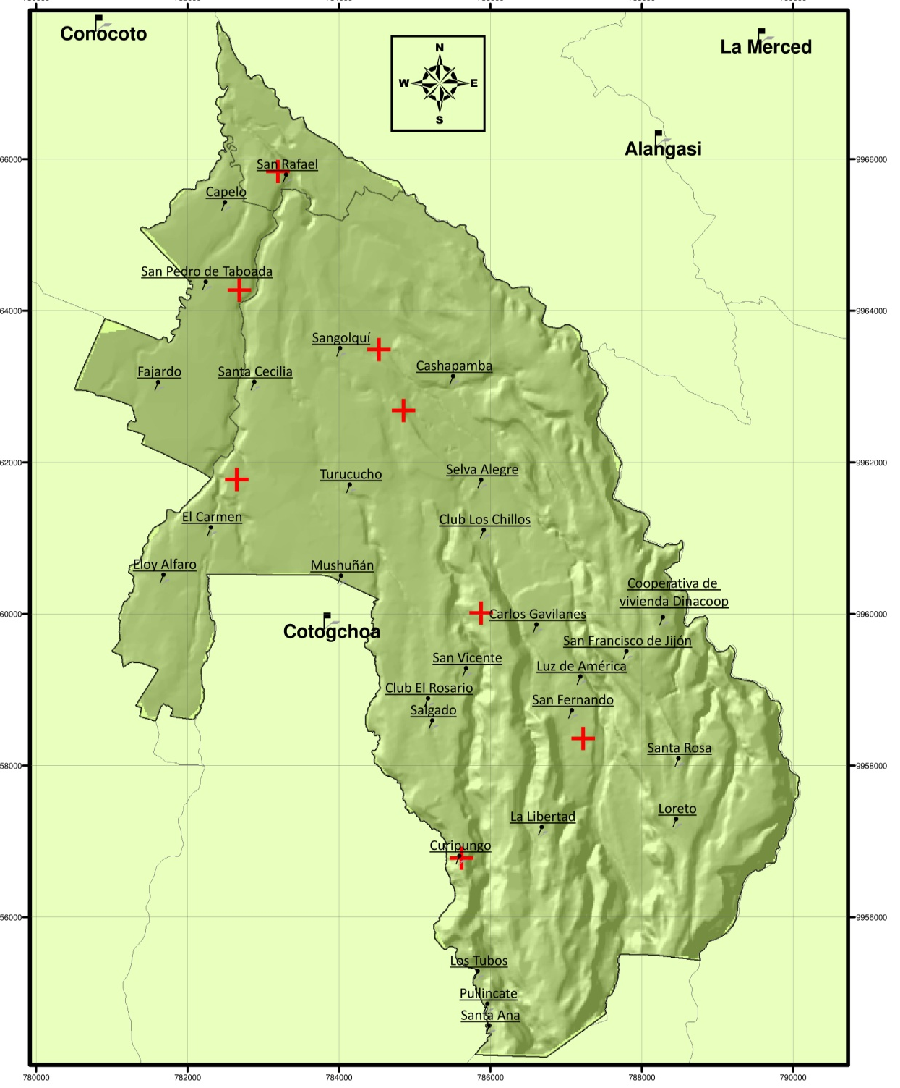
Subcentro de Salud | Médicos
Capelo | 4
Curipungo | 2
Fajardo | 4
Jatumpungo | 3
San Fernando | 2
San Pedro de Taboada | 6
Sangolquí | 16
Selva Alegre | 4

Slide 34
SERVICIOS BÁSICOS
AGUA POTABLE
Variable de vulnerabilidad | Indicadores | Vulnerabilidad Funcional
Cobertura de Servicios | > 80% | Baja
Dependencia | Con dependencia | Alta
Redundancia | Más de una | Baja
Capacidad de intervención | Personal Calificado y equipamiento | Baja

Slide 35
ALCANTARILLADO
Tipo de alcantarillado | Longitud
Sanitario | 21,6 Km
Separado | 132,5 Km
Combinado | 108,3 Km
Total | 262,4 Km
Variable de vulnerabilidad | Indicadores | Vulnerabilidad Funcional
Cobertura de Servicios | > 80% | Baja
Capacidad de intervención | Personal Calificado y equipamiento | Baja

Slide 36
ELIMINACIÓN DE BASURA
ENERGÍA ELÉCTRICA

Slide 37
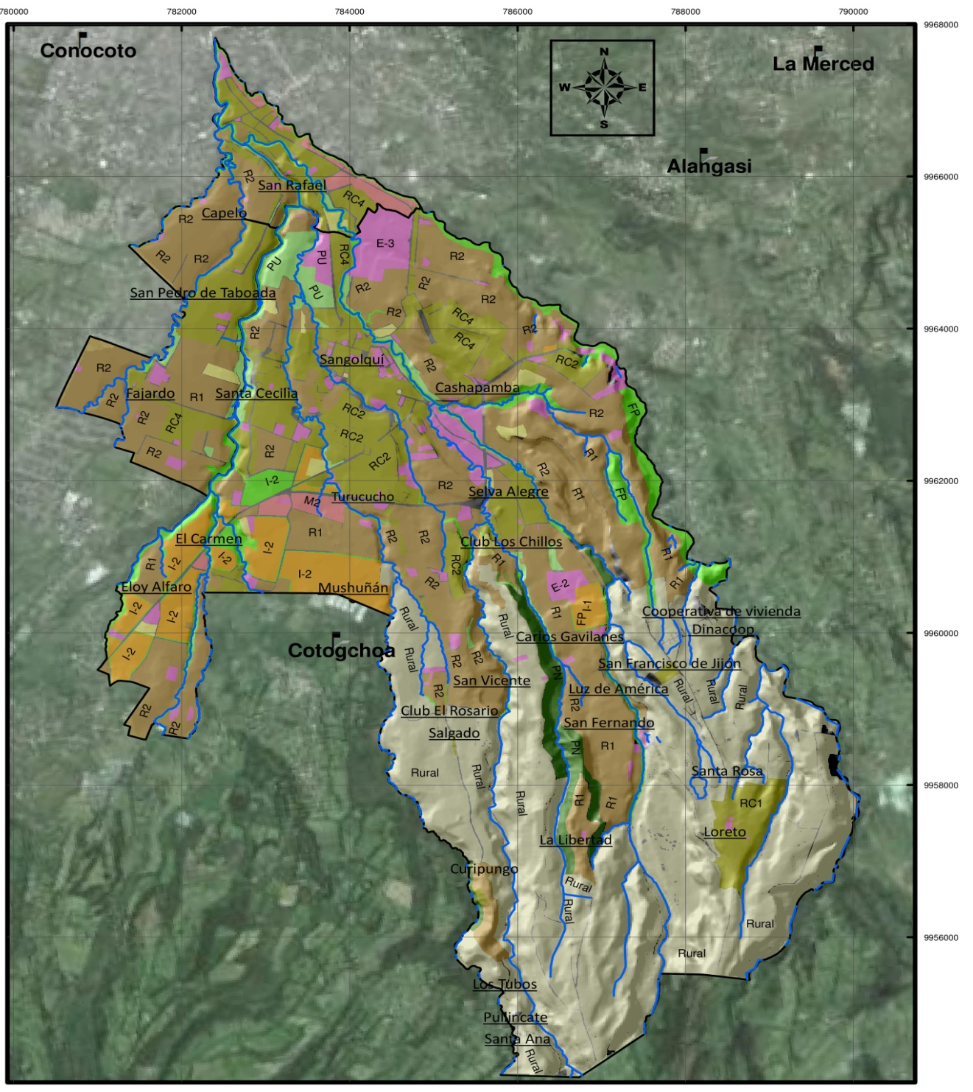
USO DEL SUELO

Slide 38
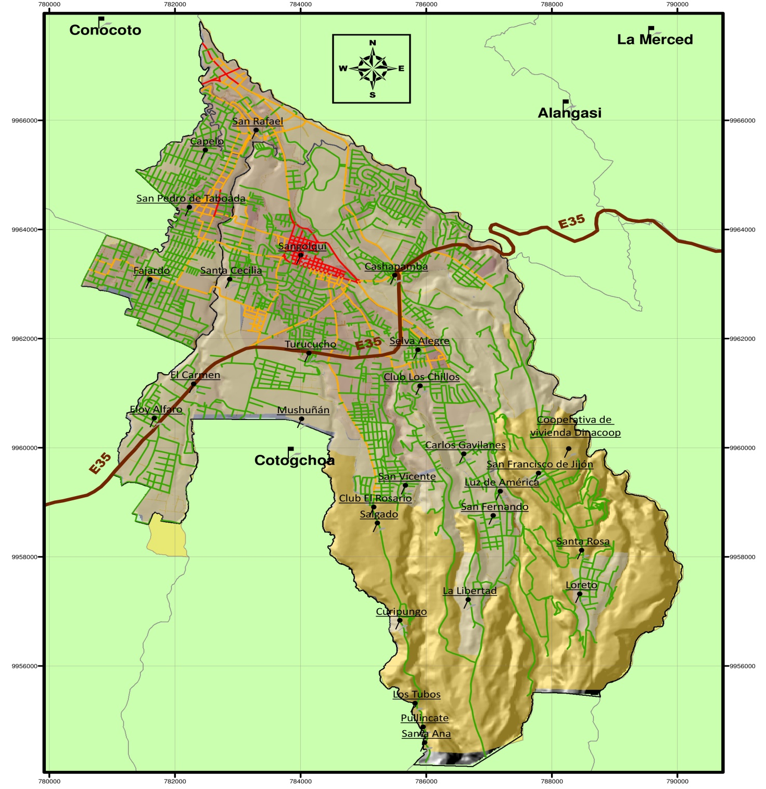
CIRCULACIÓN VEHICULAR
Variable de vulnerabilidad | Indicadores | Vulnerabilidad Funcional
Dependencia | Sin dependencia | Baja
Redundancia | Más de una | Baja
Capacidad de intervención | Personal Calificado y equipamiento | Baja

Slide 39
TRASNPORTE TERRESTRE
COOPERATIVA | TIPO | RUTA | DISTANCIA (KM)
Amaguaña | Popular | Amaguaña - Sangolquí | 10,7
 |  | Tambillo - Amaguaña - Sangolquí - Quito | 7,6
Antizana | Ejecutivo | S.Alfonso - Pintag - Sangolquí - Quito | 7,6
 |  | S.Alfonso - Pintag - Sangolquí - Quito | 21,3
Calsig | Ejecutivo | IASA - Circunvalacion | 5,38
 |  | Loreto - El Cabre | 3,9
 |  | Sangolquí - Rumipamba | 13
 |  | Sangolquí - Patahua | 3,8
 |  | El Cabre - Molinuco | 5,6
CalsigXpress | Popular | San Fernando - Sangolquí - Triangulo | 23,5
 |  | Loreto - Sangolquí - El Cabre | 24,5
Condorval | Ejecutivo | San Vicente - Sangolquí - Quito | 27,7
 |  | Los Tubos - Sangolquí - Quito | 7,6
 |  | Rumiloma - Sangolquí - Quito | 21,3
Libertadores | Popular | Quito - San Isidro - Fajardo | 24,5
 |  | Quito - Fajaro | 10,8
Los Chillos | Popular | Chaupitena - Sangolquí -Quito | 7
 |  | Cotogchoa - Sangolquí - Quito | 10,3
Marco Polo | Popular | Jatumpungo -Sangolquí-Quito | 10,7
 | Ejecutivo | Loreto - Sangolquí - Quito | 33,4
Pintag | Popular | Pintag - Sangolquí - Quito | 25,2
 |  | Pintag - Sangolquí | 5,6
TermasTuris | Popular | La Merced - Sangolquí | 10,7
 |  | Guangopolo - Sangolquí | 27,7
TransCapelo | Popular | Sangolquí - Miranda Bajo | 10,3
 |  | Mercado San Sebastian - Miranda | 4,2
 |  | Mercado San Sebastian - Santa Teresa | 2,7
Turismo | Ejecutivo | Quito - Sangolquí | 25,2
 |  | Quito - Las Balvinas | 5,6
Vingala | Ejecutivo | Quito - Sangolquí | 23,5

Slide 40
EQUIPAMIENTO
Obras de Infraestructura | Total
Abastecimiento (Mercados) | 3
Banco | 5
Cancha Deportiva | 73
Cementerio | 2
Centro Comercial | 5
Coliseo | 1
Edificio Educacional | 73
Edificio Público | 16
Estaciones de Gasolina | 10
Estadio | 2
Templo Religioso | 60
Parque o Plaza | 64
Puesto de auxilio y emergencia | 12
Tanque de Agua | 4
Unidad de Salud | 11

Slide 41
ABASTECIMIENTO
MERCADOS
TURISMO
90 Puestos con patente
122 Puestos sin patente
CESAR CHIRIBOGA
205 Puestos con patente
157 Puestos sin patente

Slide 42
Centros Comerciales
San Luis Shopping
14 000 Compradores diarios.
River Mall
8 000 Compradores diarios.

Slide 43
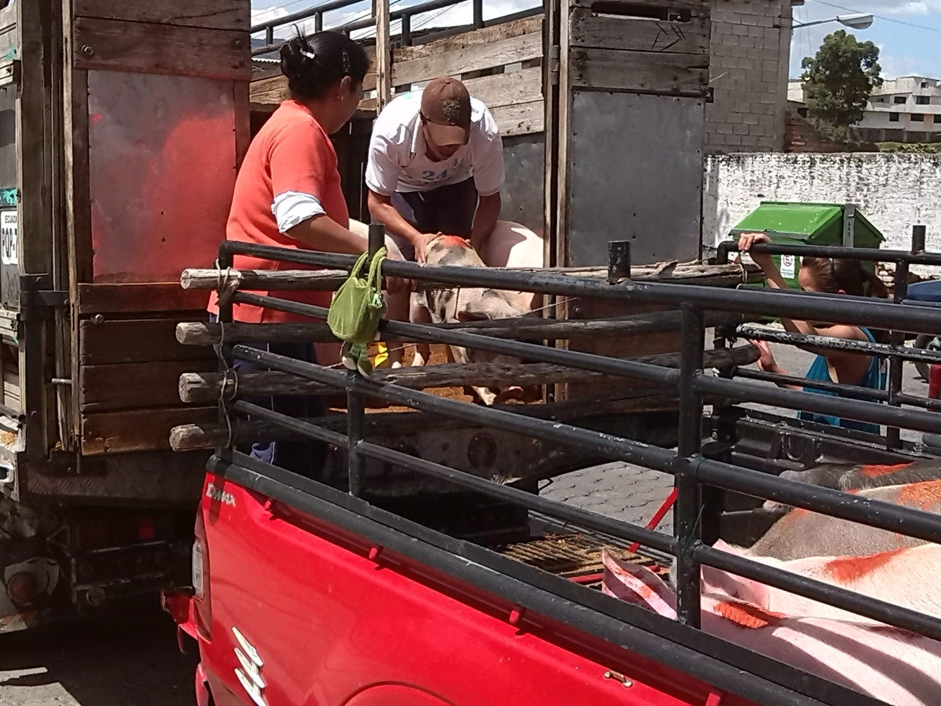
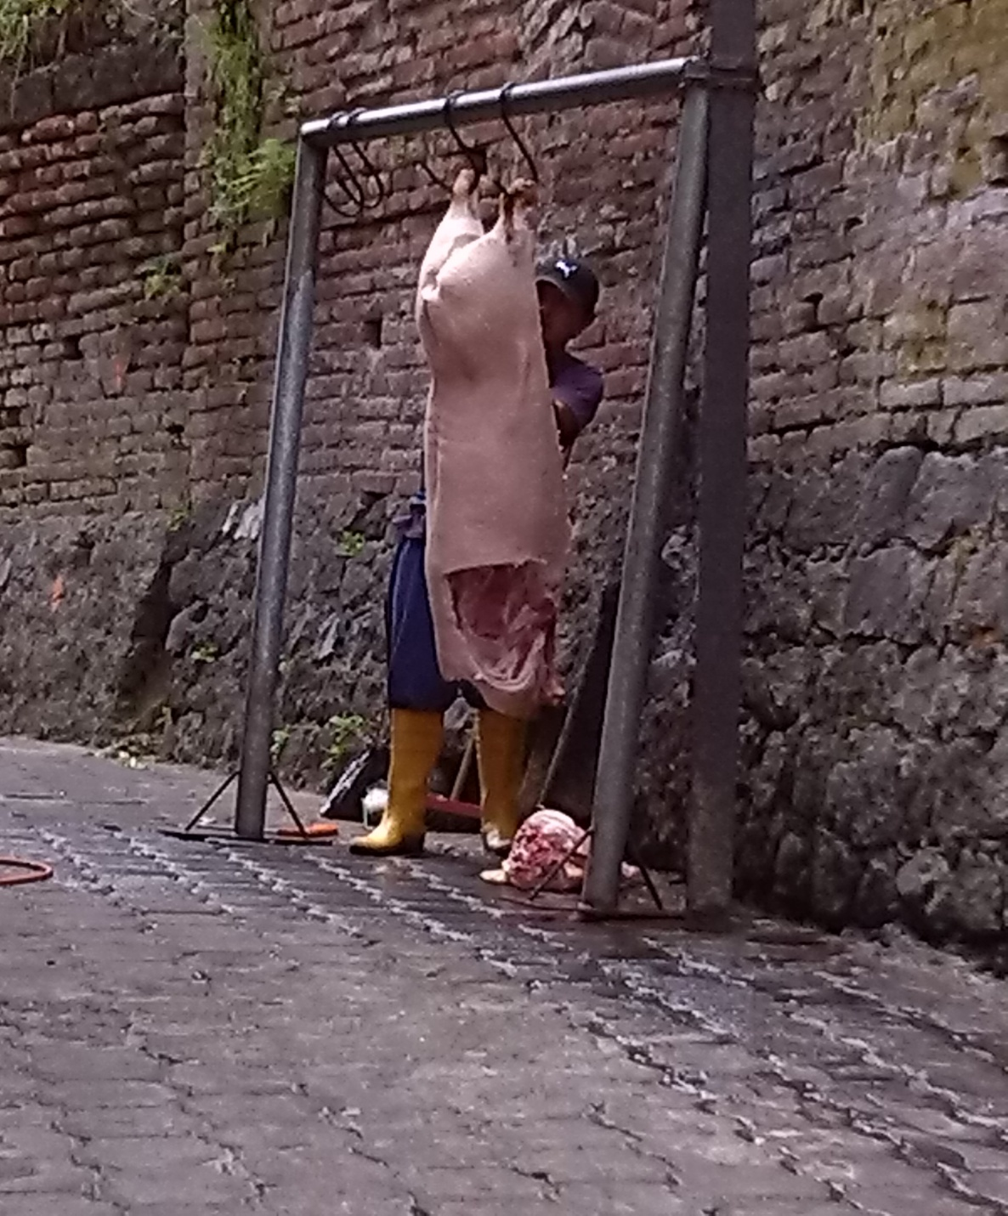
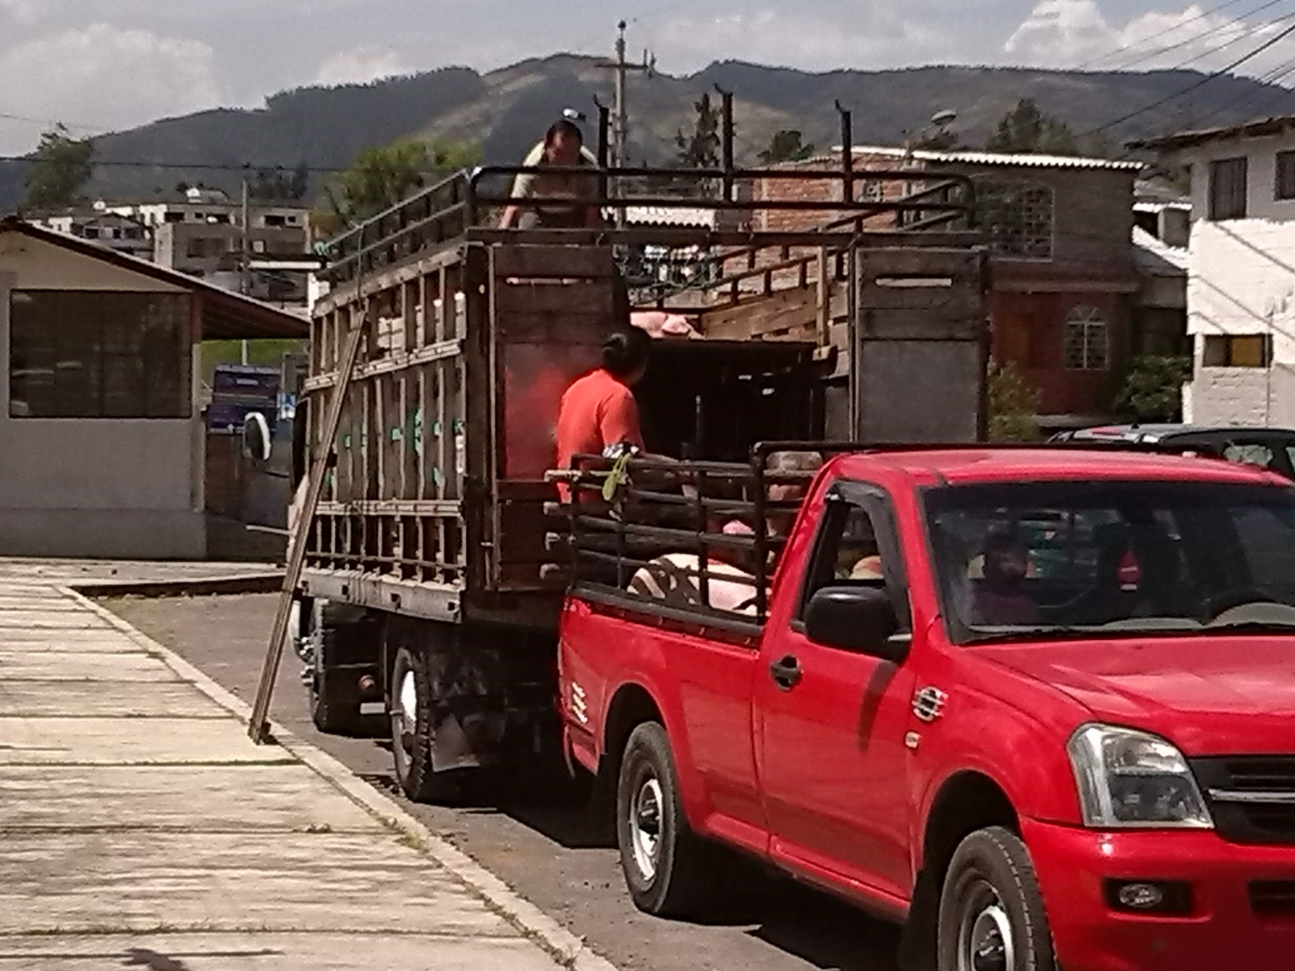
Camal Municipal

Slide 44
Seguridad
ZONIFICACION | UPC | PERSONAL | MOVIL | RADIO BASE
ZONA 1 | San Rafael | 8 | 2 | 1
 | San Luis | 3 | 1 | 1
 | Capelo | 5 | 1 | 1
ZONA 2 | Santa Rosa | 5 | 1 | 1
 | Fajardo | 5 | 1 | 1
 | San Pedro | 4 | 1 | 1
 | El Manantial | 4 | 1 | 1
 | El Cabre | 3
 | Rumiñahui | 3
ZONA 3 | San Sebastián | 4 | 1 | 1
 | Parque Central | 5 | 1 | 1
 | San Jorge | 5 | 1 | 1
ZONA 4 | Selva Alegre | 5 | 1 | 1
 | Albornoz | 5 | 1 | 1
ZONA 5 | Cashapamba | 3 | 1 | 1
 | Santa Clara | 3 | 1 | 1
 | El Rancho | 3 | 1 | 1
TOTAL |  | 73 | 16 | 15

Slide 45
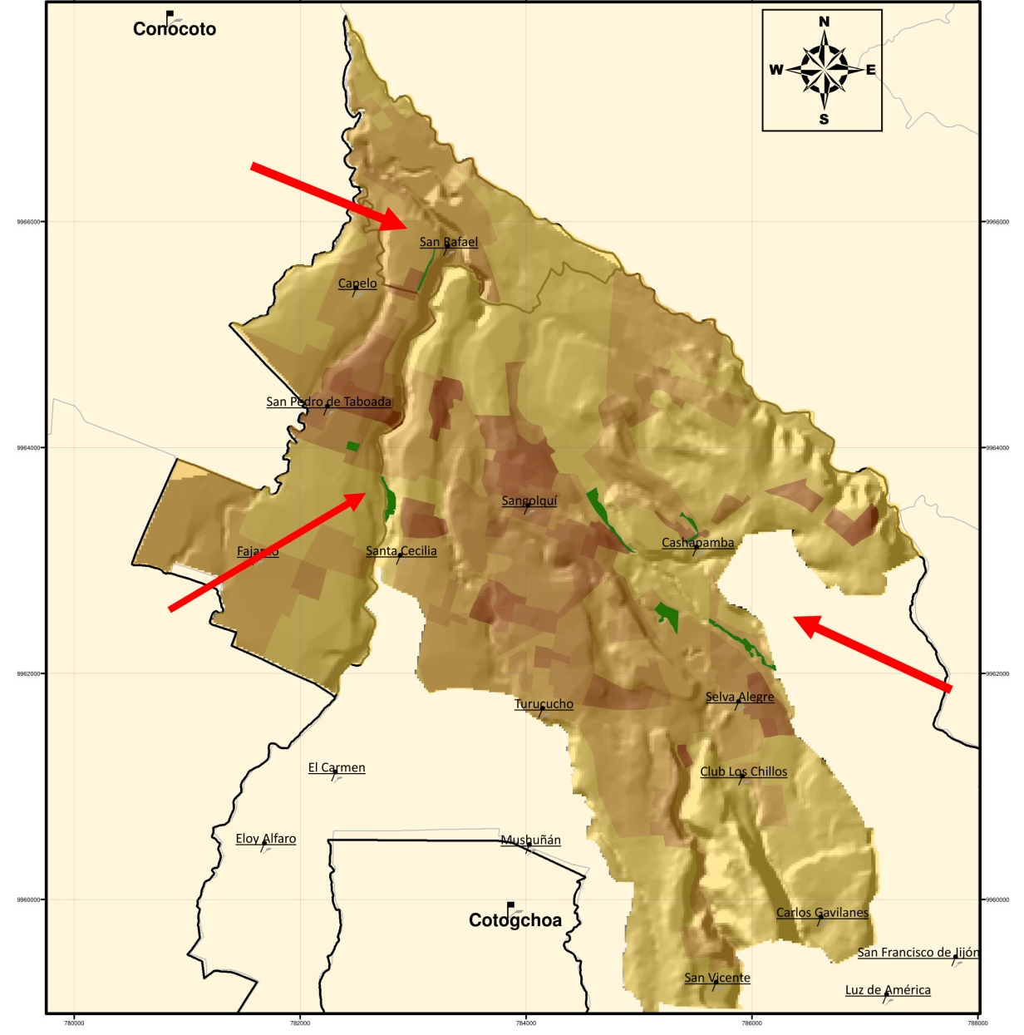
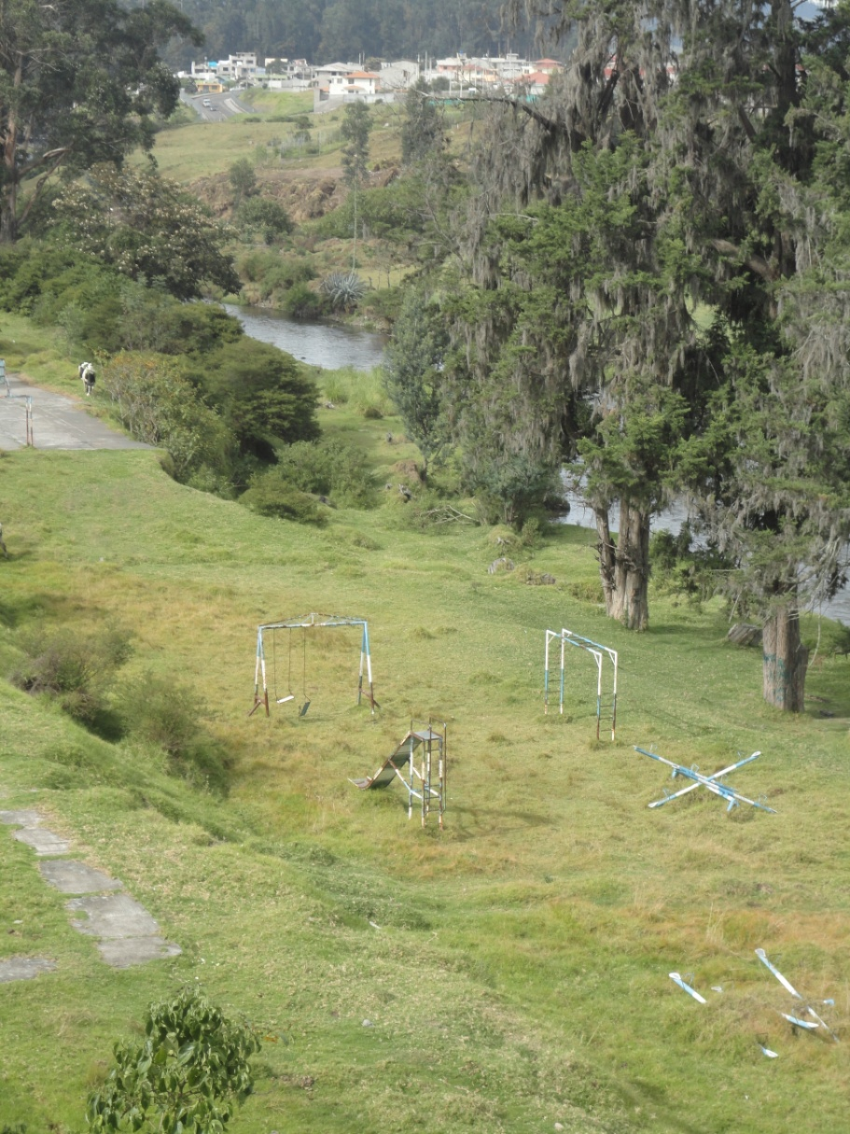
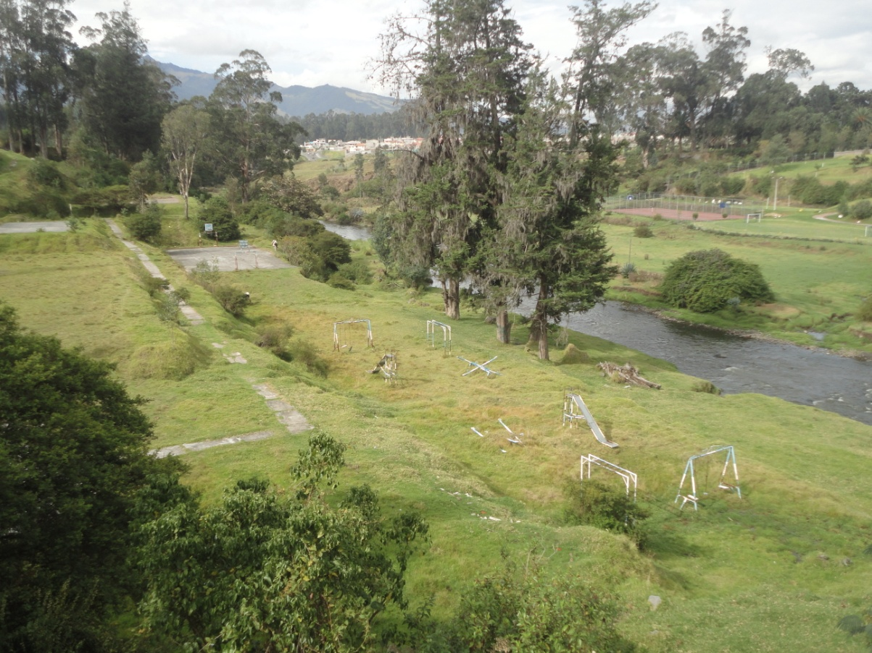
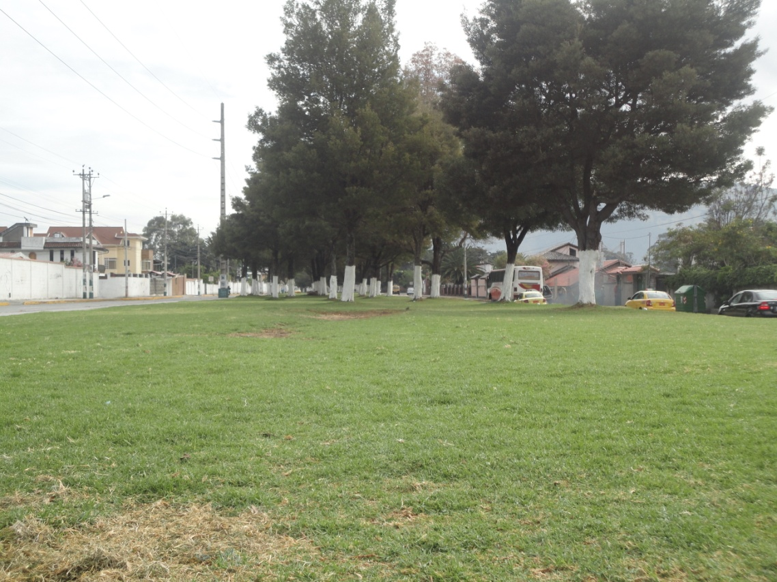
AREAS VERDES

Slide 46
PATRIMONIO INTANGIBLE
EVENTOS | DESCRIPCIÓN
Celebraciones Religiosas | La Semana Santa El Pase del Niño
Fiesta | "Fiestas del Maíz y del Turismo".
Celebraciones por la Fundación, cantonización y Parroquialización | El 31 de Mayo de todos los años se conmemora, un año más de la Cantonización.
Fiestas de San Pedro de Taboada | Junio, la parroquia de San Pedro de Taboada celebra su patronato
Tradiciones | 1. Toros Populares 2. La Posta Chasqui Kuna- Huanicuri, cuyo recorrido es de Píllaro a Sangolquí, a una distancia de 130 km, 3. El Carnaval
Platos Típicos | Hornado Sangolquileño Cariucho de San Pedro Cuy de Selva Alegre

Slide 47
MOMENTO NORMATIVO

Slide 48
SANGOLQUI
MISIÓN
Diseñar e implementar programas y proyectos para el desarrollo social, económico, ambiental y cultural de los habitantes de Sangolquí, de igual forma diseñar programas y proyectos que implementen un plan vial integrado para mejorar la conectividad y movilidad en la parroquia y en las parroquias aledañas, con un optimo sistema de transporte publico regional, que contribuya al comercio de la zona.
VISIÓN
Sangolquí para el año 2020 se proyectara como una parroquia con un sistema de mercados eficiente y seguirá albergando instituciones publicas, administrativas de nivel nacional, regional, local y financiera del sector publico y privado que convertirán a Sangolquí en una centralidad de primera categoría.

Slide 49
SAN PEDRO DE TABOADA
MISIÓN
Diseñar e implementar programas y proyectos orientados al mejoramiento e incorporación de espacio público que permitan a la ciudadanía gozar de áreas de recreación. Por otro lado formular proyectos y programas que permitan desarrollar el atractivo gastronómico de la parroquia.
VISIÓN
San Pedro de Taboada se proyecta al año 2020 como una parroquia con el equipamiento necesario en áreas verdes para brindar a su ciudadanía un ambiente sano y recreacional. La parroquia es conocida por su atractivo gastronómico de primer nivel, en condiciones higiénicas de primera, con una adecuada gestión de residuos y una correcta disposición final de los mismos

Slide 50
SAN RAFAEL
San Rafael se proyecta al año 2020 como una parroquia libre de contaminación acústica y visual causada tanto por el sector comercial, como por el tránsito.Los habitantes de la parroquia, cuentan con áreas verdes y espacios comunitarios de recreación.
MISIÓN
Diseñar e implementar programas y proyectos que ofrezcan a los habitantes de la parroquia de San Rafael equipamiento urbano suficiente. Además formular programas y proyectos que regulen la distribución del sector comercial así como la publicidad de los mismos, mejorando la apariencia arquitectónica y visual de la parroquia.
VISIÓN

Slide 51
OBJETIVOS Y PROBLEMAS DEL ÁREA URBANA DEL CANTON RUMIÑAHUI
EJE | OBJETIVO | PROBLEMA
AMBIENTAL | Disminuir la contaminación ambiental en el territorio urbano del cantón Rumiñahui, para proteger las fuentes de agua, el aire, el suelo y la salud de sus habitantes | 0% residuos sólidos reciclados.
 |  | 23% de las Fuentes fijas industriales no cumplen estándares.
 |  | Estado de los ríos principales según estar ICA: "Malo".
 |  | En la zona residencial y comercial los niveles de ruido exceden la norma.
ECONOMICO | Aumentar los procesos de desarrollo económico local, poniendo una atención especial en el sector de la economía social y solidaria para que mejoren los ingresos de los ciudadanos. | No existe un camal municipal.
 |  | 48,6% de los vendedores de los mercados no tienen permiso municipal.
 |  | Falta de control sanitario en locales que manipulan alimentos.
SOCIOCULTURAL | Aumentar las campañas que promuevan la cultura, las artes, actividades deportivas y recreativas para el beneficio de la colectividad. | Bajo espacio recreacional y de espacios verdes per cápita.
 | Aumentar la prestación de servicios que satisfagan necesidades colectivas . | Alta dependencia del Sistema del Molinuco - Agua Potable.
 |  | Muy bajo espacio público per cápita
 |  | Malas condiciones sanitarias de los mercados y plazas.
 |  | El cementerio ha sobre pasado su capacidad.
 | Incrementar la calidad de las prestaciones de salud, así también de la educación para responder a las necesidades de la población. | Hospital cantonal con más de 51 años de antigüedad.
 |  | Déficit de camas hospitalarias (18 camas por cada 100000 habitantes)
POLITICO INSTITUCIONAL | Aumentar la participación ciudadana para el ejercicio de los derechos y la gestión democrática en torno a temas culturales, de defensa derechos y de resolución de problemas sociales cotidianos. | Poca participación e inclusión social en la toma de decisiones que involucran al desarrollo de la comunidad urbana.
 | Disminuir la delincuencia común en todas sus manifestaciones y ámbitos, para la seguridad de la población. | Déficit de policías municipales y policía nacional
VINCULADO AL ORDENAMIENTO | Aumentar el equilibrio en la localización del crecimiento urbano para promover un adecuado régimen de uso de suelo y urbanización. | Incompatibilidad del Uso y Ocupación del Suelo
 |  | La información catastral no se encuentra en un sistema informático adecuado que permita solucionar problemas territoriales
 | Aumentar la calidad de la vialidad urbana, señalización, control de tránsito y transporte terrestre dentro de la circunscripción cantonal para ofrecer un mejor servicio a la comunidad. | Mala calidad en el transporte público
 |  | Deficiente señalización vial
 |  | Irrespeto al peatón y ciclovías improvisadas
RIESGOS | Disminuir la vulnerabilidad de la población ante diversas amenazas para garantizar el bienestar de la población. | Incumplimiento de la Ordenanza de Uso y Ocupación del Suelo
 |  | No existe un Sistema de Alerta Temprana ante desastres naturales
 |  | No existe un Plan de Contingencia ante desastres naturales

Slide 52
MOMENTO ESTRATEGICO

Slide 53
FORMULACION DE ESTRATEGIAS
AMBIENTALES : están orientadas a la creación de ordenanzas en donde el municipio se encargue de su cumplimiento para garantizar un ambiente sano y sustentable y pueda la población urbana gozar de los servicios ambientales que la naturaleza le ofrece.
ECONÓMICAS: tienen como objetivo implementar ordenanzas que tengan como base programas microempresariales que permitan a la población crecer económicamente y alcanzar un mejor nivel de vida.
SOCIOCULTURALES : están orientadas a mejorar la calidad de vida de la sociedad, a garantizar una activa participación ciudadana en los eventos públicos sociales, y además aseguren que la población urbana sea una sociedad justa e incluyente.
POLÍTICO – INSTITUCIONALES: tienen como propósito plantear un marco jurídico institucional donde se creen ordenanzas capaces de establecer normas de participación ciudadana y seguridad ciudadana.
VINCULADAS AL ORDENAMIENTO : tienen como objetivo regular el uso y ocupación del suelo para que la zona urbana pueda crecer de manera ordenada
GESTIÓN DEL RIESGO : están orientadas a determinar las zonas de afectación ante cualquier tipo de riesgo natural para realizar planes de prevención y contingencia. Dichos planes persiguen disminuir la vulnerabilidad de la población urbana y disminuir el riesgo natural.

Slide 54
PERFILES DE PROYECTOS

Slide 55
1 Control de contaminación ambiental
PARROQUIAS SAN PEDRO DE TABOADA, SANGOLQUÍ, SAN RAFAEL
RESUMEN NARRATIVO DE OBJETIVOS | INDICADORES | MEDIOS DE VERIFICACIÓN | SUPUESTO
FIN
Garantizar los derechos de la naturaleza y promover un ambiente sano y sostenible | % población satisfecha | Encuestas de satisfacción | Las autoridades y la población contribuyen a vivir en un ambiente sano
PROPÓSITO
Disminuir la contaminación ambiental en el territorio urbano del cantón Rumiñahui, para proteger las fuentes de agua, el aire, el suelo y la salud de sus habitantes | % de residuos sólidos tratados mensualmente | Informes mensuales de la Dirección de Aseo | La población colabora con el cuidado del medio ambiente, cumpliendo las ordenanzas vigentes.
 | ICA | Índice de calidad del agua
 | Nivel de Presión Sonora (NPS) | Mapas de contaminación acústica elaborados anualmente
COMPONENTE
1. Implementar sistema de reciclaje y compostaje, para tener un porcentaje considerable de residuos sólidos tratados. | Capacidad de reciclaje y compostaje | Kg reciclados/mes | La población colabora con la medida, separando y clasificando sus desechos
2. Implementar plantas de tratamiento para mejorar la calidad de agua de los ríos del área urbana del cantón. | Número de plantas y capacidad de tratamiento | ICA, caudal tratado/ mes | Se cuenta con el recurso económico necesario para la implementación de las plantas
3. Implementar normas de control de contaminación acústica para disminuir los niveles de intensidad de ruido en las zonas con mayor contaminación acústica. | Estándares internacionales de NPS | NPS de acuerdo al uso del suelo | Las autoridades controlan el sector comercial que es el más contaminante

Slide 56
2 Dotación de equipamiento urbano
PARROQUIA DE SANGOLQUÍ
RESUMEN NARRATIVO DE OBJETIVOS | INDICADORES VERIFICABLES | MEDIOS DE VERIFICACIÓN | SUPUESTO
FIN
Establecer un sistema económico, social, solidario y sostenible | Satisfacción de las necesidades de la población después de aplicar el proyecto | Encuestas de satisfacción | Compromiso de todas las personas involucradas e instituciones
PROPÓSITO
Satisfacer las necesidades de la población, creando infraestructura necesaria que cuente con estándares de calidad y tecnología de punta. | Infraestructura creada | Capacidad de operación de las instalaciones | La alcaldía gestiona el presupuesto necesario
 | Número de habitantes beneficiados | Verificar el cumplimiento de normas de funcionamiento
COMPONENTE
1. Nuevo mercado de Sangolquí (Ver Anexo) | Capacidad del nuevo mercado | Número de puestos de venta | Los actores se trasladan al nuevo mercado
2. Nuevo camal municipal | Funcionamiento del nuevo camal | Estándares de calidad y manejo de residuos | El camal cuenta con los estándares de funcionamiento necesarios
3. Nuevo cementerio municipal | Funcionamiento del nuevo cementerio | Buena localización y capacidad suficiente | El cementerio tiene la infraestructura necesaria para cubrir las necesidades de la población

Slide 57
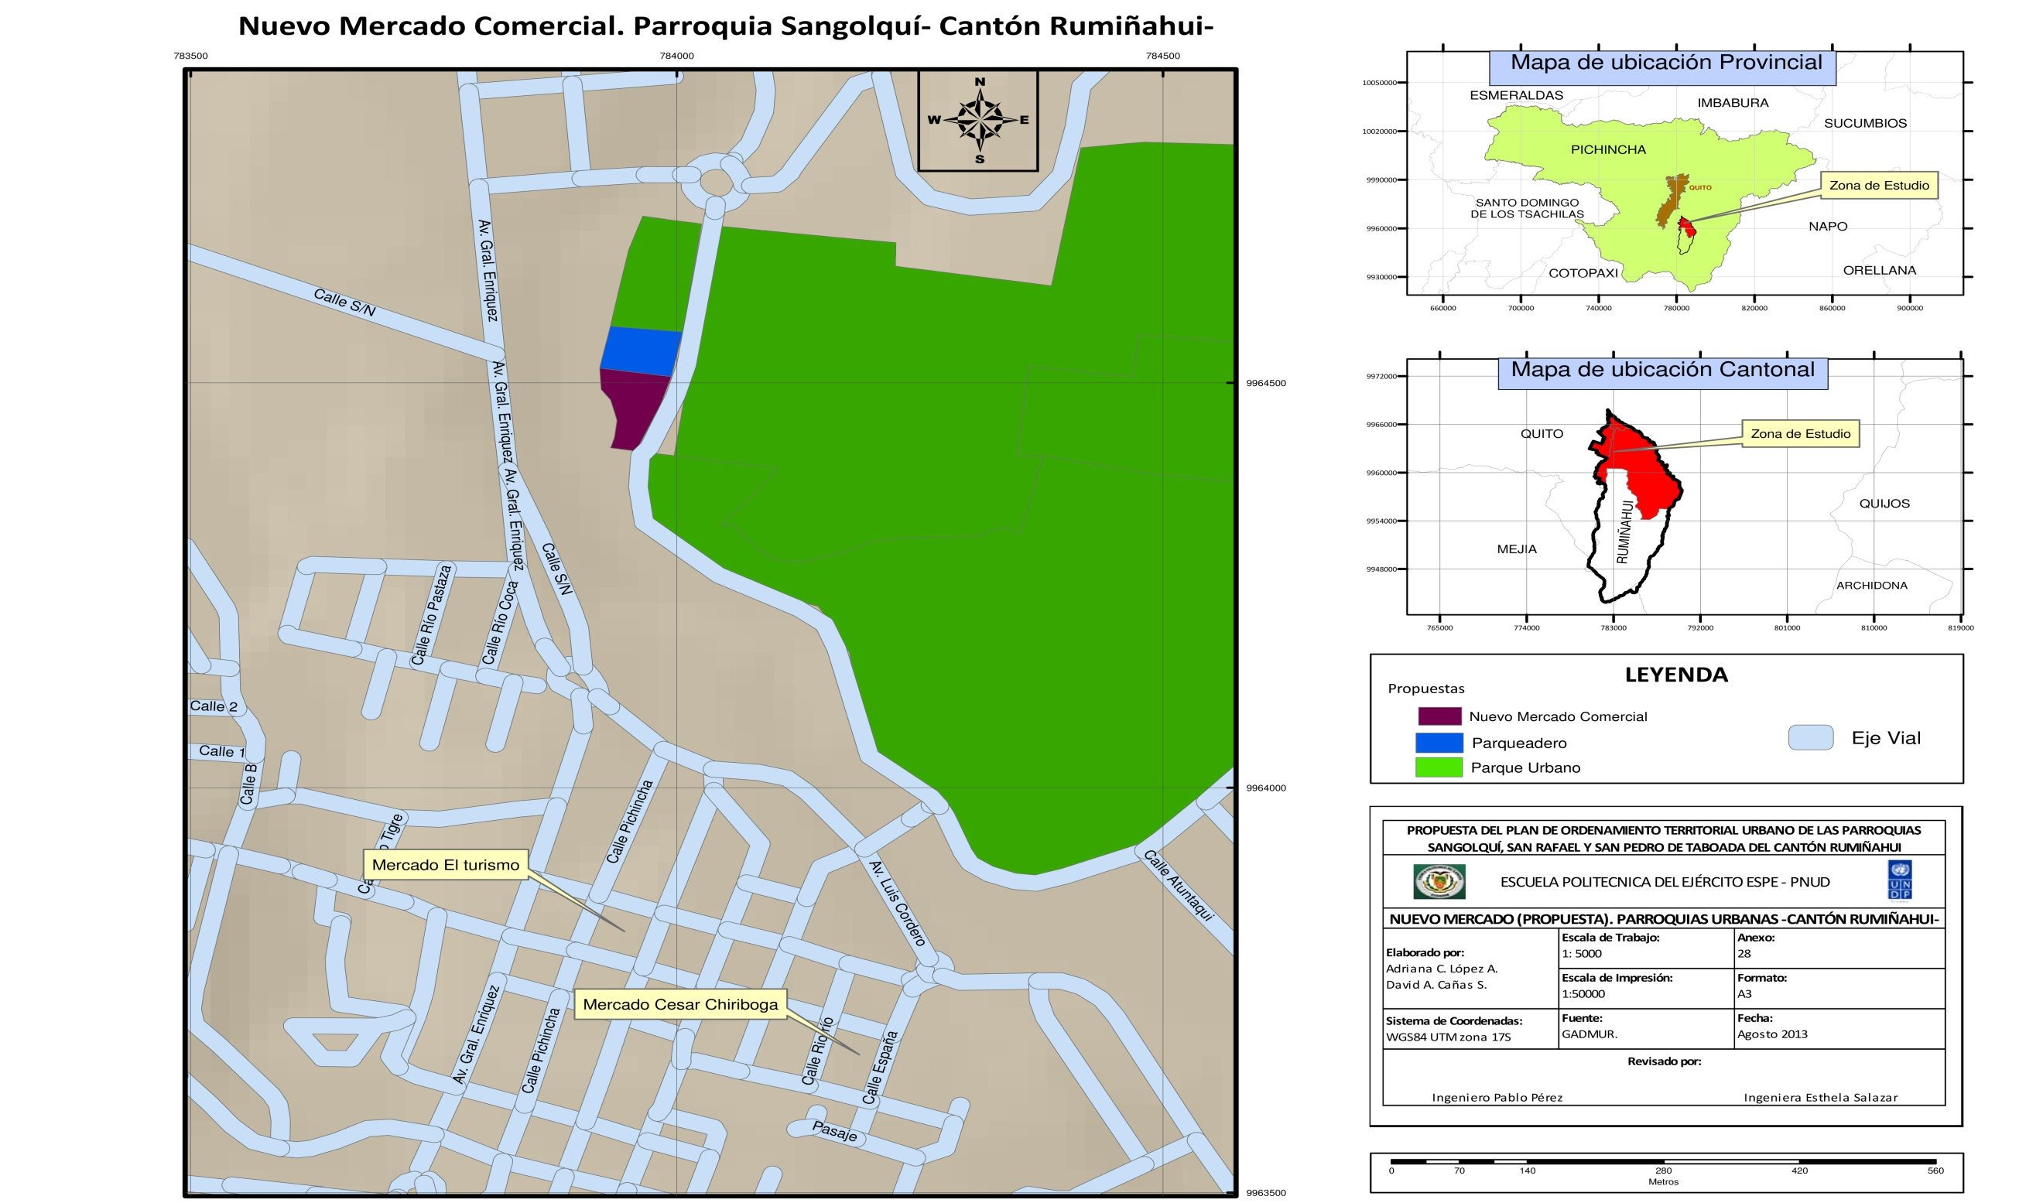
MAPA DE UNICACIÓN DEL NUEVO MERCADO

Slide 58
3 Creación y mantenimiento de áreas verdes permanentes
PARROQUIA SANGOLQUÍ
RESUMEN NARRATIVO DE OBJETIVOS | INDICADORES VERIFICABLES | MEDIOS DE VERIFICACIÓN | SUPUESTO
FIN
Construir y fortalecer espacios públicos, interculturales y de encuentro común. | Número de habitantes beneficiados | Informes mensuales del número y estado de las áreas verdes | Las autoridades destinan el presupuesto económico necesario para la creación y mantenimientos de áreas verdes.
PROPÓSITO
Aumentar los espacios de áreas verdes donde se puedan realizar actividades culturales, recreativas y deportivas, así también las artes, en beneficio de la colectividad. | m² (área verde)/habitante/mes | Mapas de áreas verdes y densidad poblacional | Se implementan áreas verdes acorde a las necesidades de la población
COMPONENTE
1. Regulación del uso del suelo | Mapa de uso y ocupación del suelo | Fotografía área y levantamiento en campo | Los actores colaboran con las medidas tomadas
2. Creación de nuevos espacios con áreas verdes para aumentar el índice de área verde por persona en el sector urbano. | m² (área verde)/habitante | Inventario actualizado de las áreas verdes por año por habitante | Se llega a acuerdos con los implicados
3. Mantenimiento constante y eficaz de las áreas verdes. | % del área verde en optimo estado cada seis meses | Evaluación semestral del estado de las áreas verdes | Los usuarios de las áreas verdes cuidan las instalaciones
6. Implementación de las nuevas áreas verdes | 6 meses - 30000$ | Informes técnicos, Contratos, Inventarios | Se cumplen los plazos de entrega

Slide 59
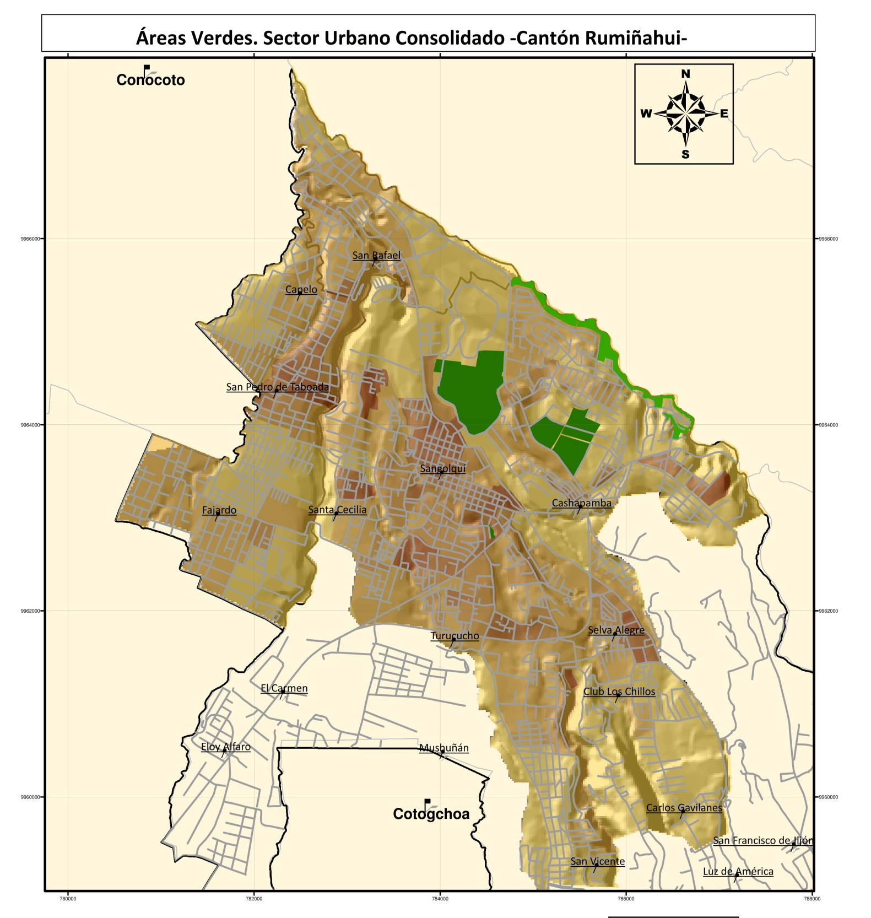

Slide 60
4 Descongestionamiento Vial y Cambio de Uso del Suelo en San Pedro de Taboada
PARROQUIA SAN PEDRO DE TABOADA
RESUMEN NARRATIVO DE OBJETIVOS | INDICADORES VERIFICABLES | MEDIOS DE VERIFICACIÓN | SUPUESTO
FIN
Mejorar las capacidades y potencialidades de la ciudadanía | PEA | Censo Económico | Se mantienen las políticas nacionales vigentes
PROPÓSITO
Potencializar las actividades económicas | Mapa de Uso del Suelo | Levantamiento de la Información in Situ | Las autoridades controlan de forma adecuada y constante el tránsito
COMPONENTE
1. Mover la zona comercial a un sitio adecuado. | Numero de locales que se encuentran en la zona propuesta | Levantamiento de la Información in Situ | Los dueños de los restaurantes colaboran con la medida
2. Crear una zona de parqueaderos públicos | Numero de autos estacionados en parqueaderos públicos | Levantamiento de la Información in Situ | La ciudadanía hace uso de los espacios de parqueo
3. Expropiar lotes vacios que puedan servir como nuevos sitios de comercio alimenticio | Lotes expropiados | Acuerdos logrados | El municipio logra llegar a acuerdos con los dueños de los lotes baldíos

Slide 61
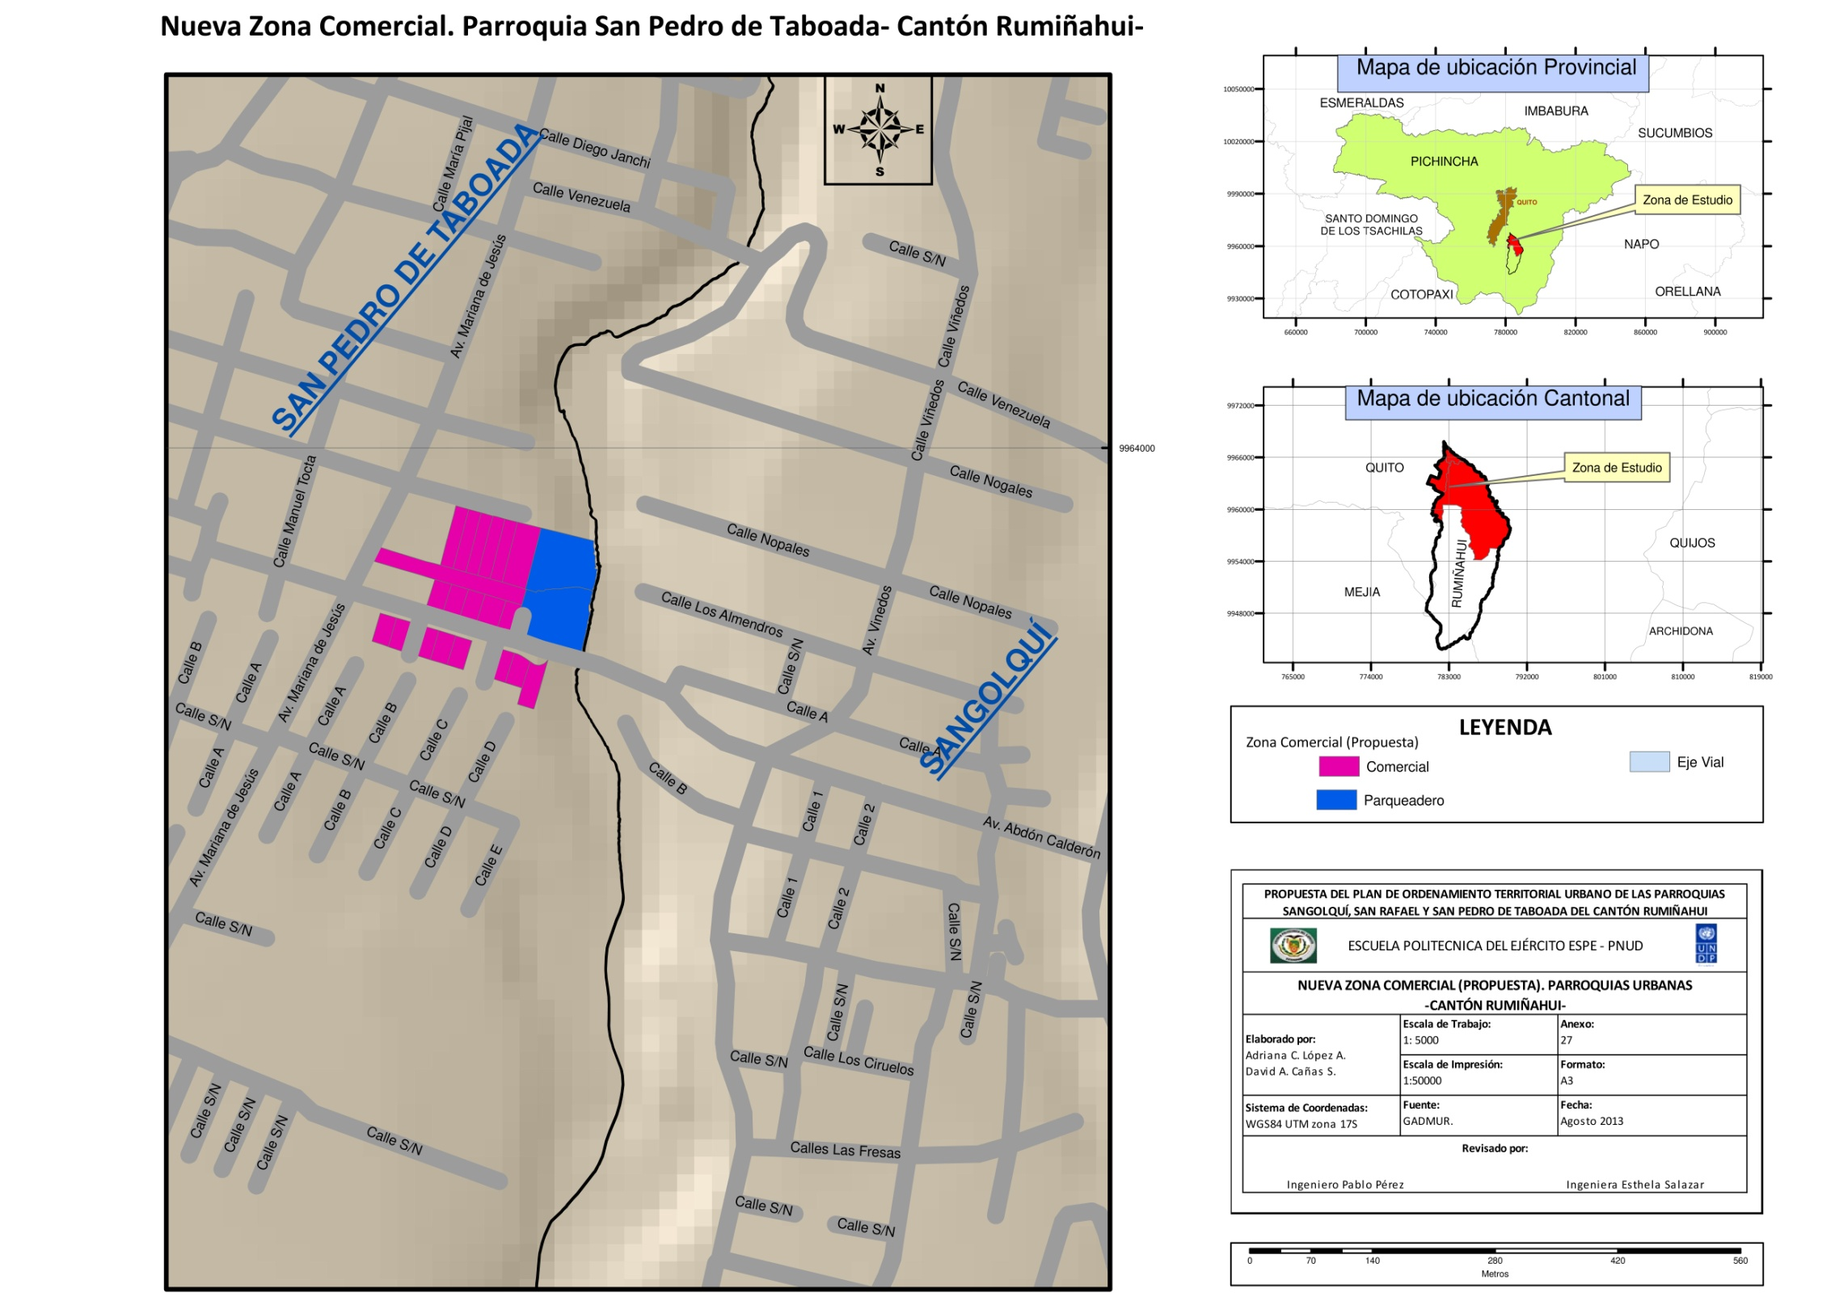

Slide 62
5 Mejoramiento del Transporte Público y Circulación Vial
PARROQUIAS SAN PEDRO DE TABOADA, SANGOLQUÍ, SAN RAFAEL
RESUMEN NARRATIVO DE OBJETIVOS | INDICADORES VERIFICABLES | MEDIOS DE VERIFICACIÓN | SUPUESTO
FIN
2. Mejorar las capacidades y potencialidades de la ciudadanía | NBI | Censo de Población y Vivienda | El INEC mantiene sus periodos censales
PROPÓSITO
Mejorar la calidad vial, transito y transporte público | Valoración de Satisfacción del Usuario | Encuestas de satisfacción | Las cooperativas de transporte trabajan en conjunto con el Municipio de Rumiñahui
COMPONENTE
1. Implementar un correcto sistema de paradas | Número de paradas | In situ | La población usa ordenadamente las paradas
2. Regular las compañías y a los choferes | Numero de choferes con licencias y sin sanciones | Informes mensuales de parte de las compañías de buses | Los choferes cuentan con licencias profesionales. Cumplen y respetan las leyes de tránsito
3. Controlar el estado mecánico de los buses | Número de buses aprobados revisión vehicular | Revisión mecánica semestral | Los buses se encuentran en perfectas condiciones mecánicas y cumplen con las regulaciones ambientales

Slide 63
6 Gestión del Riesgo
PARROQUIAS SAN PEDRO DE TABOADA, SANGOLQUÍ, SAN RAFAEL
RESUMEN NARRATIVO DE OBJETIVOS | INDICADORES VERIFICABLES | MEDIOS DE VERIFICACIÓN | SUPUESTO
FIN
4. Garantizar los derechos de la naturaleza y promover un ambiente sano y sustentable. | Mapa de Riesgos | Informes de la Secretaria Nacional de Riesgos | La SENAR se mantienen como entidad rectora de la gestión del riesgo a nivel regional
PROPÓSITO
Implementar eficazmente planes de contingencia | Creación de Planes de Contingencia | Memoria técnica de los planes de contingencia | Se modela correctamente todos los escenarios de posibles amenazas naturales
COMPONENTE
1. Socialización | Porcentaje de población. | Informes de la sociabilización | La población se interesa en temas de riesgos
2. Amenazas y vulnerabilidades | Planes de contingencia | Registros de planes de contingencia | Correcta ejecución de lo planes
3. Evaluación | Nivel de preparación de la población | Entrevistas a la población | Preparación de la población

Slide 64
CONCLUSIONES
La tasa de emisiones de residuos sólidos per cápita sea de 1,04 kg/persona, muy superior a los 0,5kg/persona que es el estándar internacional de la Organización Panamericana de la Salud.
El servicio público de agua potable abastece correctamente al 95% de la población urbana de Rumiñahui, no obstante, el sistema de agua potable presenta alta vulnerabilidad de dependencia debido a que más del 50% del sistema se abastece de la vertiente Molinuco.
El 92% de la población urbana del cantón Rumiñahui tiene acceso a alcantarillado, pero el cantón no cuenta con plantas de tratamiento de agua residual doméstica administradas por el municipio. Solamente existen las plantas de tratamiento de ciertos conjuntos habitacionales.
Existe el marco legal que regula las emisiones al aire de fuentes fijas, sin embargo el control y cumplimiento de las mismas es deficiente. Además el cantón no cuenta con estaciones de monitoreo continuo de calidad de aire.
Existe cartografía actualizada sobre vulnerabilidad y riesgos ante amenazas naturales, pero a pesar de existir los insumos necesarios, el municipio no ha diseñado y puesto en práctica un sistema de respuesta ante eventuales riesgos naturales ni sistemas de alerta temprana.
El 80% de las viviendas están fabricadas de bloque y ladrillos, lo que representa que la zona urbana del cantón cuenta con infraestructura física de vivienda de buena calidad y que no supone vulnerabilidad estructural ante eventos naturales.

Slide 65
El GADMUR cuenta con un sistema de ordenanzas, las cuales no siempre están completas y no tienen los instrumentos facultativos necesarios para regular y tomar acciones ante el incumplimiento de las mismas.
La clausura del camal municipal , supone que los operadores del mismo siguen operando de forma clandestina o que los mismos dueños de los animales los faenan en malas condiciones sanitarias y con gran potencial contaminante, sobre todo a cuerpos de agua.
La Dirección de Control Sanitario, no cuenta con el personal, logística ni autoridad para regular y clausurar locales comerciales que manipulen alimentos, provocando que los locales que prestan servicios alimenticios, no se encuentren en condiciones higiénicas óptimas.
Las 3 parroquias urbanas del cantón Rumiñahui en su sistema de áreas verdes se encuentran alarmantemente por debajo de los estándares recomendados por la Organización Mundial de la Salud. De menor a mayor, la cantidad de área verde per cápita de las parroquias es la siguiente: San Pedro de Taboada 0,42 m²/habitante; San Rafael 0,8 m²/habitante; Sangolquí 1,71 m²/habitante. El mínimo recomendado por la OMS es de 9 m²/habitante.
En el desarrollo de las ferias de Sangolqui se determino que el 48,6% de los vendedores de los mercados no cuentan con permisos municipales. A esto hay q sumarles los aproximadamente 2000 vendedores ambulantes, que convierten los días de feria en días intransitables, llenos de contaminación visual, contaminación sonora, desorden y generación de basura.
El hospital de Sangolquí fue construido hace 51 años y desde entonces la infraestructura ha sido la misma. El hospital cuenta con 15 camas, que deben abastecer a toda la población del cantón.
El municipio no maneja la información espacial en programas informáticos que les permitan el correcto manejo de la misma. Toda la información la tienen en AutoCad de forma desorganizada. Lo que dificulta la gestión de la información territorial para la planificación así como la toma de decisiones.

Slide 66
RECOMENDACIONES
Se recomienda buscar nuevas fuentes abastecedoras de agua potable para la ciudadanía, para lograr eliminar la dependencia del sistema Molinuco.
Las plantas de tratamiento de agua existentes al ser de propiedad particular, no cuentan con un control municipal estricto que permita controlar el estado de las misas, por lo cual se recomienda crear plantas de tratamiento municipales.
Se recomienda hacer monitoreo permanente de la calidad del recurso aire. Debido al aumento del parque automotor y las fuentes fijas, es necesario crear una red de estaciones de monitoreo. Se recomienda mantener acuerdos de cooperación con el DMQ para la asistencia técnica y profesional de las estaciones, ya que ellos cuentan con más experiencia en el tema.
Se recomienda modificar la ordenanza de Gestión Ambiental para implementar en ella regulaciones de control acústico sobre todo en las zonas cuyo uso del suelo es residencial y residencial combinado, pues fue en éstas zonas donde se encontraron los mayores índices de emisión de ruido.
Se recomienda que el GADMUR use de apoyo los trabajos académicos que se realizan en su jurisdicción, para que se aproveche de alguna forma el sustento técnico que tienen los trabajos de investigación y así el municipio ganaría tiempo y recursos haciendo investigaciones que ya están hechas.
Se recomienda que todos los órganos que conforman el GADMUR cuenten con un sistema de comunicación interinstitucional, que sirva de conexión rápida y eficiente, para que la información generada por un órgano o dirección, pueda servir fácilmente de apoyo para otra dirección que lo requiera, y así las decisiones que se tomen sean analizadas integralmente por todas las direcciones.

Slide 67
Se recomienda incorporar a la dirección de planificación y a la dirección de avalúos y catastros, personal con formación en ingeniería geográfica, con el perfil profesional adecuado para la toma de decisiones y la gestión del espacio territorial.
Se recomienda migrar toda la información espacial a un sistema de información geográfica, utilizando los estándares y normas del CONAGE, para permitir la interoperabilidad y transferencia de información. De esta manera también se podrá mejorar la capacidad operativa de la institución, sobretodo de los órganos competentes a la gestión del territorio.
Con la información territorial generada por cada una de las direcciones del municipio, se recomienda crear un Geoportal con servicios WMS y WFS, que permita informar a la comunidad, instituciones privadas y particulares el estado actual del territorio.
En el levantamiento catastral, se recomienda aumentar un campo en la ficha de cada predio que se llame “uso económico de la propiedad” , de esta manera se tendrá una visión más clara de la distribución espacial de las actividades económicas, además que nos permitirá comprobar con rapidez las incompatibilidades de uso y ocupación del suelo.

Slide 68
GRACIAS

